Slide 1
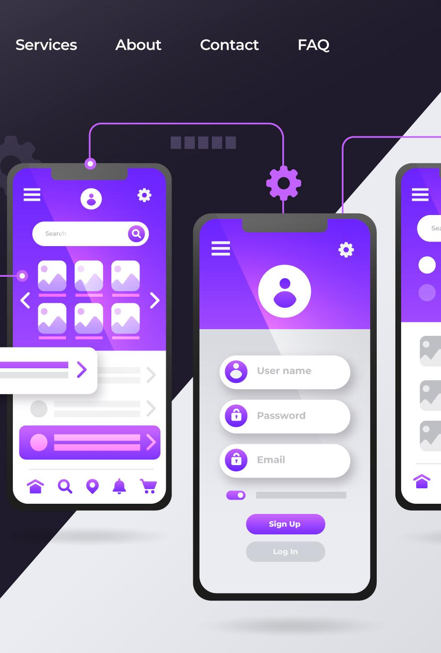


Desenvolvimento de software para Internet
Prof. Flávio Waltz

Slide 2
Teste de Usabilidade
Os pilares para se desenvolver um bom teste de usabilidade:

Slide 3
Teste de Usabilidade
Escolher participantes representativos:
Similares ao público-alvo
Que não saibam tanto sobre UX ou Web Design
Excluir participantes “internos”

Slide 4
Teste de Usabilidade
Dar tarefas realistas aos participantes:
“Contrate o serviço X”: bom
“Entre no site, busque um produto, faça login e compre o produto”: ruim
Crie contextos: “imagine que você quer...”

Slide 5
Teste de Usabilidade
Falar o mínimo possível durante a sessão de teste
Tente ao máximo não enviesar o participante
Deixe o participante confortável. Não julgue
Esteja atento às ações do participante:
Onde o participante está clicando, como ele navega no site etc.

Slide 6
Teste de Usabilidade
O que testar (primeiro):
O que pode ser modificado
Pontos nunca antes testados ou que oferecem risco ao sistema (login, por exemplo)
Pontos que impactem o usuário ou o negócio (business)

Slide 7

Teste em Desktop
Exemplo de ambiente projetado para teste qualitative em desktop
Fonte: How to Setup a Desktop Usability Test. Disponível em: https://www.nngroup.com/videos/how-setup-desktop-usability-test/

Slide 8

Teste em dispositivo móvel
Exemplo de ambiente projetado para teste qualitativo em dispositivo móvel
Fonte: How to Setup a Desktop Usability Test. Disponível em: https://www.nngroup.com/videos/how-setup-mobile-usability-test/

Slide 9
Teste de Usabilidade
Pesquisa Quantitativa vs. Qualitativa

Slide 10
Teste de Usabilidade
Os dados coletados podem ser:
•Dados qualitativos, consistindo em achados observacionais que identificam recursos de design fáceis ou difíceis de usar
•Dados quantitativos, na forma de uma ou mais métricas (como taxas de conclusão de tarefas ou tempos de tarefas) que refletem se as tarefas foram fáceis de executar

Slide 12
Teste de Usabilidade
Dados qualitativos oferecem uma avaliação direta da usabilidade de um sistema:
Os pesquisadores observarão os participantes lutando com elementos específicos da interface do usuário e inferirão quais aspectos do design são problemáticos e quais funcionam bem

Slide 13
Teste de Usabilidade
Dados quantitativos oferecem uma avaliação indireta da usabilidade de um design.
Podem ser baseados no desempenho dos usuários em uma determinada tarefa (por exemplo: tempos de conclusão da tarefa, taxas de sucesso, número de erros)
Podem refletir a percepção de usabilidade dos participantes (por exemplo: índices de satisfação)

Slide 14
Teste de Usabilidade
Dados quantitativos não apontam especificamente quais erros foram encontrados:
“Saber que apenas 40% dos participantes são capazes de concluir uma tarefa não diz por que os usuários tiveram problemas com essa tarefa ou como torná-la mais fácil.”

Slide 15
Teste de Usabilidade
Dados quantitativos podem ser bastante significativos e pouco sujeitos a aleatoriedades:
Permitem dizer qual a probabilidade dos dados refletirem a verdade

Slide 16
Quali vs. Quanti
 | Pesquisa Qualitativa | Pesquisa Quantitativa
Questões perguntadas | Por quê? | Quanto?
Objetivos | Tanto formativa quanto somativa Informar decisões de design Identificar problemas de usabilidade e encontrar soluções para eles | Principalmente somativo: Avaliar a usabilidade de um site existente Acompanhar a usabilidade ao longo do tempo Comparar site com concorrentes Calcular o ROI
Quando é utilizada | Qualquer momento: durante o reprojeto ou quando já existe um produto funcional | Quando você possui um produto funcional (seja no começo ou no fim do ciclo do projeto)
Resultado | Achados baseados nas impressões, interpretações e conhecimento prévio do pesquisador | Resultados estatisticamente significativos que provavelmente serão replicados em um estudo diferente
Metodologia | Poucos participantes Condições flexíveis que podem ser ajustadas de acordo com as necessidades do time Protocolo de pensar em voz alta | Muitos participantes Condições de estudo bem definidas e estritamente controladas Normalmente em silêncio
As principais diferenças entre os dois tipos de pesquisa

Slide 17
Teste de Usabilidade
O ciclo do design iterativo:
Avaliação de um design existente,
Redesenho destinado a abordar os desafios de usabilidade do sistema atual,
Avaliação da versão redesenhada,
Comparação com a versão inicial

Slide 18
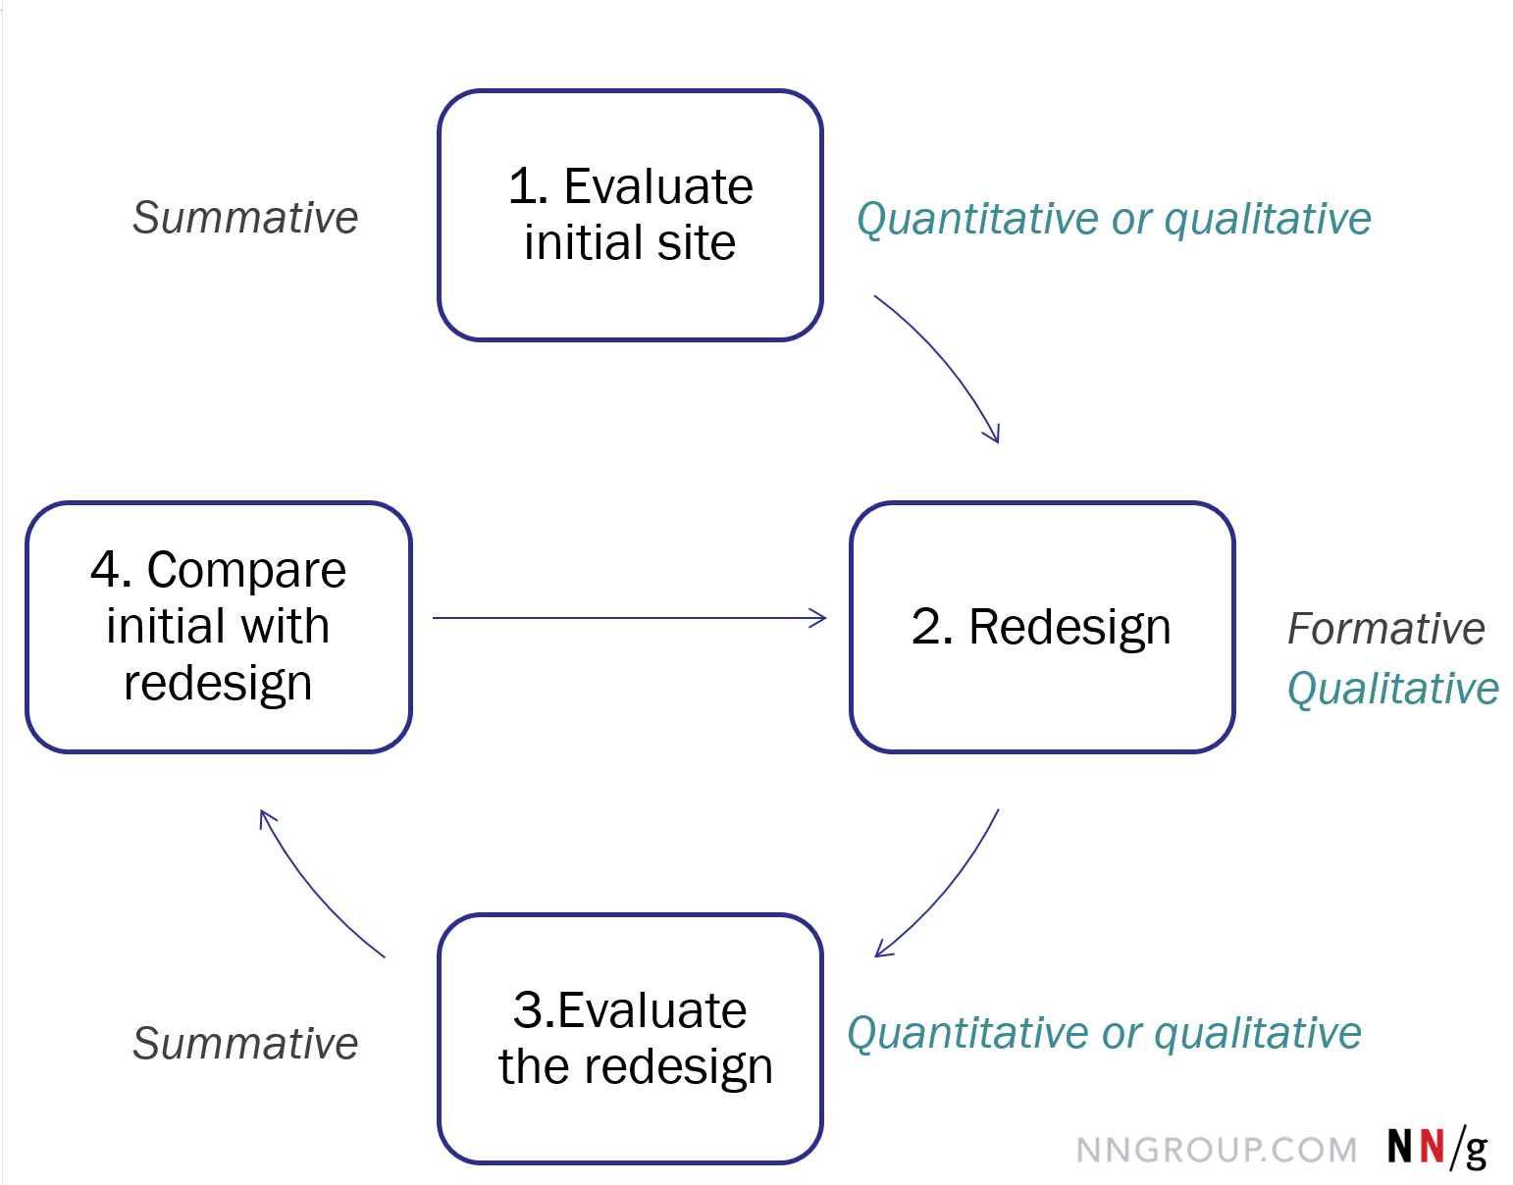
Ciclo do Design Iterativo

Slide 19
Teste de Usabilidade
Quando usar:
Qualitativa
Estudos qualitativos costumam ser utilizados para avaliar partes ou processos específicos do projeto

Slide 20
Teste de Usabilidade
Quando usar:
Quantitativa
Estudos quantitativos tendem a ser utilizados para avaliação de todo o sistema (são mais caros, exigem mais tempo e maior controle das sessões)

Slide 21
Teste de Usabilidade
Metodologia: ambos os testes devem ter:
Validade externa: os participantes são representativos do público-alvo e as condições do estudo refletem como a tarefa é realizada na natureza.
Por exemplo: testar um site móvel em um simulador de desktop carece de validade externa porque as pessoas normalmente usariam esse site em um telefone com tela sensível ao toque.

Slide 22
Teste de Usabilidade
Metodologia: ambos os testes devem ter:
Validade interna: a configuração do experimento não favorece nenhuma condição.
Por exemplo: se o projeto A for testado de manhã e o projeto B for testado à tarde, é possível que a fadiga dos usuários poderá afetar o teste B

Slide 23
Teste de Usabilidade
Metodologia:
Estudos quantitativos envolvem mais participantes
Quantitativos: aprox. 30
Qualitativos: aprox. 5

Slide 24
Teste de Usabilidade
Metodologia:
As condições nos estudos quantitativos precisam ser rigorosamente controladas de sessão para sessão
Por exemplo: não se pode executar parte dos testes à distância e outra parte presencialmente

Slide 25
Teste de Usabilidade
Metodologia:
Estudos quantitativos geralmente começam com uma tarefa prática destinada a familiarizar todos os participantes com a configuração do estudo
Por exemplo: ensinando o mínimo sobre a interface

Slide 26
Teste de Usabilidade
Metodologia:
O protocolo de pensar em voz alta é o método padrão em estudos qualitativos, mas às vezes não é recomendado em estudos quantitativos

Slide 27
Teste de Usabilidade
Metodologia:
Estudo qualitativo: pessoas inserem informações reais (nomes, idades, profissões etc.)
Estudo quantitativo: todos devem ter a mesma experiência e, portanto, devem digitar exatamente os mesmos textos

Slide 28
Teste de Usabilidade
Metodologia:
Qualitativo: não há problema em variar as condições de estudo entre as sessões.
Por exemplo: se você descobrir que uma determinada tarefa não fornece os insights necessários, reescreva-a antes de executá-la com seu próximo usuário.

Slide 29
Teste de Usabilidade
Metodologia:
Quantitativos: as tarefas precisam ter uma única resposta bem definida.
Por exemplo: “Encontre o número de telefone e o endereço de John Smith”
Do ponto de vista qualitativo: ok
Do ponto de vista quantitativo: ruim (e se somente o telefone for encontrado?)

Slide 30
Teste de Usabilidade
Metodologia:
Quantitativos e qualitativos: randomizar tarefas
Principalmente em testes quantitativos, a randomização garante que a ordem das tarefas não influencie os resultados de forma alguma.

